Slide 1
DEZENFEKSİYON NEDİR?
İnsanlarda hastalık yapma özelliği olan Mikroorganizmaların cansız maddeler üzerinden uzaklaştırma işlemidir
Cansız maddeler ve yüzeyler üzerinde bulunan mikroorganizmaların (bakteri sporları hariç) yok edilmesi veya üremelerinin durdurulması işlemidir
Dezenfeksiyon cansız ortamlar, eşya ve aletler üzerinde uygulanan bir işlemdir

Slide 2
DEZENFEKSİYON
1-FİZİKSEL YÖNTEMLER
ISI İLE DEZENFEKSİYON
2-KİMYASAL MADDELERLE DEZENFEKSİYON
DEZENFEKTAN VE ANTİSEPTİK İLE DEZENFEKSİYON

Slide 3
DEZENFEKTAN
Dezenfeksiyon işleminde kullanılan kimyasal madde ya da bileşiklere dezenfektan denir
Dezenfektan
Cansız maddeler için kullanılır
Güçlü kimyasallar içerir
Cilde zarar verebilir
Eşya temizliğinde kullanılır
Antiseptik
Canlı dokuya uygulanır
Daha yumuşak yapıdadır
Cildi yakmaz veya tahriş etmez
Yara temizliğinde kullanılır

Slide 4
İDEAL DEZENFEKTANIN ÖZELLİKLERİ
Antimikrobiyal spektrumu geniş olmalı
Kısa sürede etki etmeli
Organik madde varlığında etki sürmeli, artıkları fikse etmemeli
Materyal uyumu iyi olmalı
Hasta, sağlık çalışanı ve çevreye zararı olmamalı
Ucuz olmalı
Toksik olmamalı
Çevresel faktörlerden etkilenmemeli
Uygulandığı Yüzeye uyum göstermeli
Uygulandığı yüzeyde kalıcı etki göstermeli
Kokusuz olmalı
Suda çözünebilmeli

Slide 5
İDEAL DEZENFEKTANIN ÖZELLİKLERİ
Bazı dezenfektanlar, diğer temizlik maddeleri ile karıştırıldığında etkisizleşir veya geçinemezler
Hipokloritler ve diğer bazı halojen ürünler özellikle asitlerle karıştırıldığında oldukça reaktiftir
Kesinlikle hiçbir dezenfektan bir diğeri ile birleştirilerek kullanılmamalı çünkü hem her ikisinin de dezenfeksiyon etkinliği azalır hem de toksik olabilir

Slide 6
DEZENFEKTAN YAN ETKİLERİ NELERDİR?
Özellikle yüzey temizliği için kullanılan dezenfektanlar kimyasal olarak güçlü etkilere sahip olduğundan, bazı zararlı biyolojik etkilere neden olabilir
Dezenfektanlar maruz kaldıkları vücut bölgelerine göre aşağıdaki yan etkilere neden olabilir
İrritasyona bağlı ciltte döküntüler
Kızarıklık, şişlik, kaşıntı
Kontakt dermatit
Cilt yanıkları
Alerjik reaksiyonlar
Cilt bütünlüğünün bozulmasına bağlı ikincil gelişen enfeksiyonlar

Slide 7
DEZENFEKTAN KULLANIMI İLE İLGİLİ PROBLEMLER
TEMAS SÜRESİ
Dezenfektanın yüzeyle temas süresi yeterli olmalı (10-20 dk )
Kısa temas bakteriyostatik etki sağlar
Yüksek ısı temas süresini azaltırken, düşük ısı her zaman arttırmaz
DİRENÇ
Bazı dezenfektanların sık aralıklarla uygulanması halinde m.o. direnç geliştirebilir
Dezenfektanların temizlik amacıyla kullanılması, hem direnç gelişimi hem de yüksek maliyetle sonuçlanır

Slide 8
FİZİKSEL DEZENFEKSİYON YÖNTEMLERİ
ISI İLE DEZENFEKSİYON
PASTÖRİZASYON
Süt ve süt gibi yüksek ısı derecelerine dayanıklı olmayan sıvı ve besin maddelerinin dezenfeksiyonu için kullanılan bir yöntemdir
Louis Pasteur tarafından bulunmuştur
Süt, meyve suları gibi içeceklerin patojen mikroorganizmalardan arındırılmasında kullanılır

Slide 9
PASTÖRİZASYON
İKİ YÖNTEMLE YAPILABİLİR
65 °C de 30 dk veya
75 °C de 15 sn tutulur
Her ikisinde de sıvılar hızla 10 °C nin altına soğutularak pastörize edilmiş olur
Mikroorganizmaların ısı yardımıyla tahrip edilmesi esasına dayanır

Slide 10
PASTÖRİZASYON DEZAVANTAJI
Pastörizasyondan sonra besin maddeleri buzdolabında saklanmalı ve hızla tüketilmelidir
PASTÖRİZASYON AVANTAJLARI
Toksik değildir
Kalıntı bırakmaz
Direnç sorunu yoktur
Sterilizasyon gibi otomatize edilmiştir

Slide 11
HANGİ ÜRÜNLER PASTÖRİZASYON YAPILABİLİR
Süt ve süt ürünlerine, sıvı yumurta ürünlerine, bira ve şarap gibi alkollü içeceklere, turşu, sirke gibi yüksek asitli gıdalar
Süt, krema, meyve suyu, gül suyu, ketçap, mayonez, şıra, meyve sosu gibi birçok ürünü makinelerle pastörize etmek mümkündür

Slide 12
TÜRK GIDA KODEKSİNE GÖRE PASTÖRİZASYON TANIMI
Türk Gıda Kodeksine göre pastörize içme sütü; “çiğ sütün doğal ve biyolojik özelliklerine zarar vermeden pastörizasyon işlemi uygulanarak patojen mikroorganizmaların vejetatif formlarının tamamen, diğer mikroorganizmaların büyük bir kısmının yok edilmesi ile elde edilen ve pastörizasyondan hemen sonra, kısa sürede 6 Cᵒ’yi geçmeyecek sıcaklığa soğutulan içme sütüdür” şeklinde tanımlanmaktadır

Slide 13
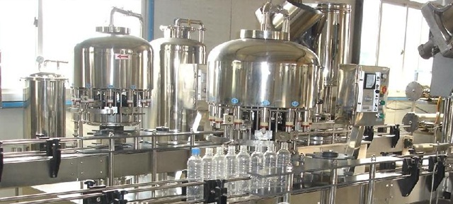

Slide 14
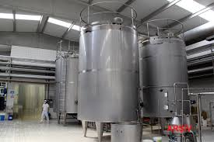

Slide 15
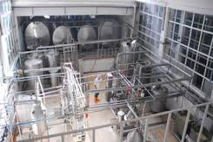
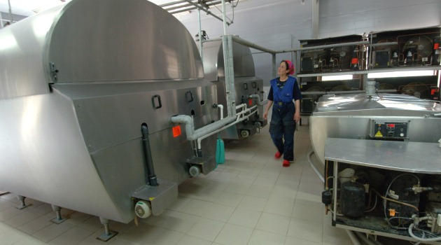

Slide 16
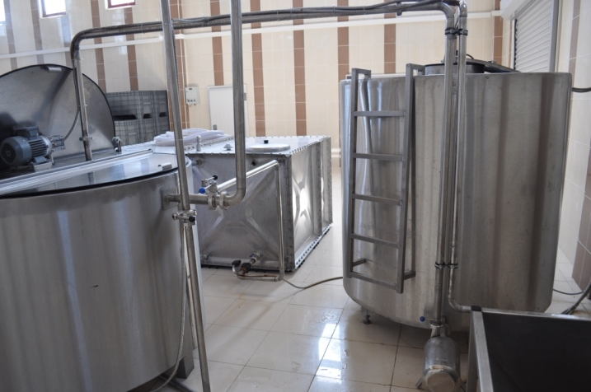

Slide 17
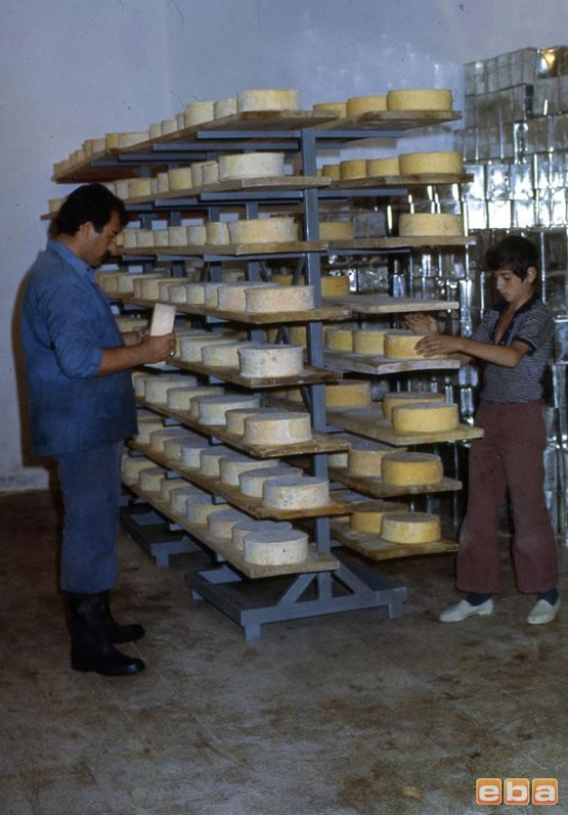
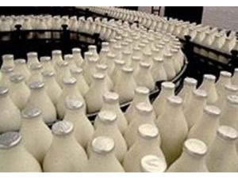

Slide 18
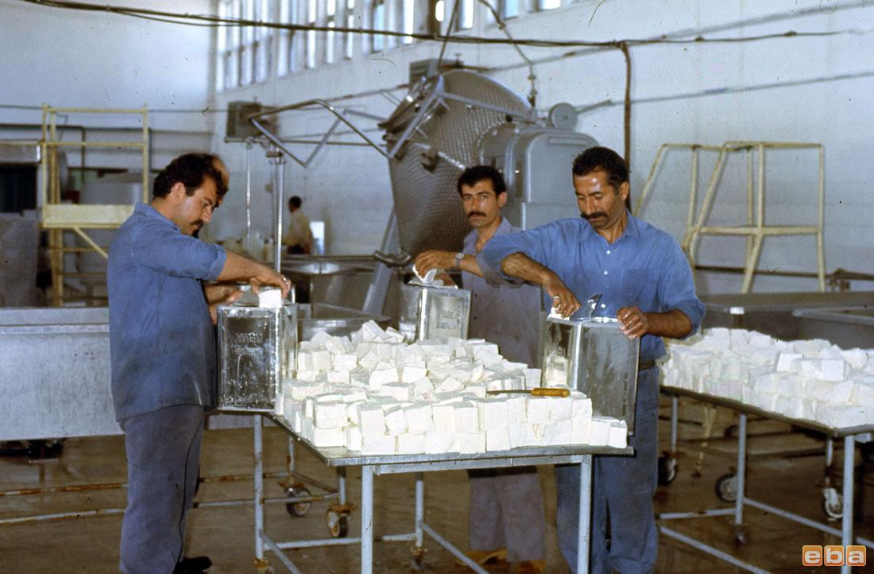

Slide 19
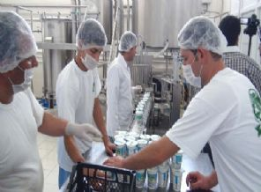

Slide 20
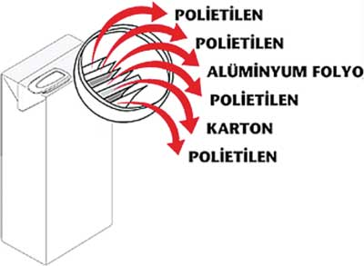

Slide 21
Cerrahi bir işlem öncesi ameliyatta kullanılacak ekipmanların özel fırınlarda yüksek sıcaklıklarda temizlenmesi işlemine sterilizasyon;
Cerrahın ameliyat masası ve çevresinde hijyen sağlanmasına dezenfeksiyon;
Hastada cerrahi işlemin uygulanacağı bölgenin temizlenmesine ise antisepsi adı verilir.
Her bir işlemde elde edilen hijyen düzeyi ve uygulanan yüzey farklı olduğundan, söz konusu her işlemin uygulanma metodu ve kullanılan kimyasallar da farklılık gösterir.

Slide 22
mikroorganizmalar farklı formlarda bulunabildiği ve bu işlemin uygulandığı bölgeler değişkenlik arz ettiğinden, dezenfeksiyonun farklı formları tanımlanmıştır

Slide 23
DEZENFEKTAN M.O’DA NEREYİ TAHRİP EDER
Dezenfektan maddeler içerdikleri kimyasal bileşenleri sayesinde mikroorganizmaların
Hücre zarının yapısını bozarak
Hücre içi proteinleri denatüre ederek
Mikroorganizmaların enzim sistemlerini bozarak etki ederler
Bu sayede üremeleri engellenir veya ölürler

Slide 24
MİKROORGANİZMALAR MEKANİZMALAR GELİŞTİRDİ ONLARDA AKILLI
Bazı mikroorganizmalar dezenfektan maddelerin bu özelliklerinden korunmak amacıyla, çeşitli mekanizmalar geliştirmiştir.
Buna göre, çeşitli bakteri türleri spor adı verilen özel formlarına geçerek dezenfektan maddelerin hücre içine girişini engelleyebilir, hücre duvarlarını sağlamlaştırabilir ve metabolizmalarını yavaşlatarak uzun süre varlıklarını koruyabilir.
Spor formdaki bakteriler yaşamalarına müsait bir ortama ulaştıklarında (örneğin insan vücudu) tekrar eski formlarına dönerek hastalık yapabilir.
Spor formdaki bakterilerin yok edilmesi için sterilizasyon yöntemlerinden faydalanılır.

Slide 25
BAZEN DOĞAL DİRENÇLİ OLABİLİRLER
Yine bazı mikroorganizmalar dezenfeksiyon yöntemlerine doğal dirençli olabilir
Bu direnci kırmak için bazı kimyasallara dayanıklı biyokimyasal gücü daha kuvvetli ürünlerin kullanılması gündeme gelir
Bu sebepler nedeniyle dezenfeksiyon yapılan bölgenin bütün mikroorganizmalardan tamamen arındırılması söz konusu değildir

Slide 26
Dezenfektanlar ve antiseptikler
Dezenfektanlar ve antiseptikler, sağlık sektöründe ve günlük hayatta yaygın olarak kullanılan, patojenleri öldürmek veya etkisiz hale getirmek için geliştirilen kimyasal maddelerdir.
Ancak, bu iki terim sıklıkla birbiriyle karıştırılır. Dezenfektan ve antiseptik arasındaki farkları, kullanım alanlarını söyleyelim

Slide 27
DEZENFEKTAN
Dezenfeksiyon işleminde kullanılan kimyasal madde ya da bileşiklere dezenfektan denir
ANTİSEPTİKLER
Canlı dokular üzerinde kullanılan ve mikroorganizmaları öldüren veya büyümesini engelleyen maddelerdir

Slide 28
DEZENFEKTANLARIN KULLANIM ALANLARI
YER VE YÜZEY DEZENFEKTANLARI: Zeminler, tezgahlar, kapı kolları gibi yüzeylerde kullanılır. Bu ürünler, evlerden hastanelere kadar geniş bir yelpazede dezenfeksiyon sağlar.
ORTAM DEZENFEKSİYON CİHAZLARI: Ortamın/odanın yüzeyleri üzerinde etkilidir. Sadece hava yoluyla taşınan değil damlacık ya da temas yolu ile yüzeylere taşınan mikroorganizmaların yok edilmesini sağlar.
ALET DEZENFEKTANLARI: Tıbbi cihazların ve aletlerin dezenfeksiyonu için özel olarak formüle edilmiş kimyasallardır.
Özellikle ameliyathanelerde, endoskopi ünitelerinde, sterilizasyon ünitelerinde ve diş kliniklerinde ve birçok alanda kullanılır.

Slide 29
DEZENFEKTANLARIN ÖZELLİKLERİ
MİKROORGANİZMALARA KARŞI GENİŞ ETKİ SPEKTRUMU: Dezenfektanlar, bakteriler, virüsler, mantarlar ve sporlar dahil olmak üzere geniş bir yelpazede mikroorganizmalara karşı etkilidir.
YÜZEYLERE UYGULANABİLİRLİK: Dezenfektanlar genellikle yüzeylerde kullanılmak üzere formüle edilir.
KALICILIK VE ETKİNLİK SÜRESİ: Dezenfektanların etkinlik süresi kullanılan kimyasal bileşime ve ortam koşullarına bağlı olarak değişir. Bazı dezenfektanlar, uygulandıkları yüzeylerde uzun süreli koruma sağlayabilir.

Slide 30
ANTİSEPTİK NEDİR?
Antiseptikler, canlı dokular üzerinde kullanılan ve mikroorganizmaları öldüren veya büyümesini engelleyen maddelerdir.
Antiseptikler, özellikle yara temizliği, ameliyat öncesi cilt hazırlığı ve genel hijyen amacıyla kullanılır.
Antiseptikler, cilt üzerinde güvenle kullanılabilir ve bu nedenle cilt enfeksiyonlarını önlemede yaygın olarak tercih edilir.

Slide 31
ANTİSEPTİKLERİN KULLANIM ALANLARI
EL VE CİLT ANTİSEPTİKLERİ: El dezenfeksiyonu ve cerrahi el antisepsisinde kullanılır. Hastane ortamlarında, cerrahlar ve sağlık personeli tarafından ameliyat öncesi cilt hijyeni için tercih edilir.
YARA ANTİSEPTİKLERİ: Yaralanmalar sonrası enfeksiyon riskini azaltmak için kullanılır. Küçük kesiklerden büyük yaralara kadar çeşitli durumlarda antiseptik solüsyonlar uygulanır.
AMELİYAT ÖNCESİ CİLT HAZIRLIĞI: Ameliyat öncesinde cerrahi alanın mikroplardan arındırılması için antiseptik solüsyonlar kullanılır.

Slide 32
ANTİSEPTİKLERİN ÖZELLİKLERİ
CİLTLE UYUMLULUK: Antiseptikler, cilt üzerinde güvenle kullanılabilir ve cilt tahrişine neden olmadan mikropları öldürür.
HIZLI ETKİ: Antiseptikler, genellikle hızlı bir etki gösterir ve mikropları kısa sürede öldürür.
GENİŞ SPEKTRUMLU ETKİ: Bakteriler, virüsler ve bazı mantarlar dahil olmak üzere geniş bir yelpazede mikroorganizmalara karşı etkilidir.

Slide 33
KULLANIM ALANLARINA GÖRE FARKLAR
Dezenfektanlar: Yüzey dezenfeksiyonu, alet dezenfeksiyonu ve ortam dezenfeksiyonu için kullanılır.
Antiseptikler: El hijyeni(hijyenik ve cerrahi el yıkama), cilt temizliği ve yara tedavisinde kullanılır.
KİMYASAL BİLEŞİM FARKLARI
Dezenfektanlar: Genellikle klor, hidrojen peroksit, aldehitler, perasetik asit gibi güçlü kimyasallar içerir.
Antiseptikler: Povidon iyot, alkol gibi cilt dostu kimyasallar içerir.
KULLANIM GÜVENLİĞİ
Dezenfektanlar: Cilt temasından kaçınılmalıdır ve genellikle koruyucu ekipmanlarla uygulanması önerilir.
Antiseptikler: Cilt üzerinde güvenle kullanılabilir ve genellikle ek bir koruma gerektirmez.

Slide 34
ORTAK YÖNLERİ VE İSTİSNALAR
AMAÇ: Her ikisi de zararlı mikroorganizmaları (bakteri, virüs, mantar) yok etmek veya çoğalmalarını durdurmak için kullanılır.
AYNI MADDE KULLANIMI: Alkol (izopropil veya etil alkol) gibi bazı kimyasallar doğru oranlarda hem antiseptik hem de dezenfektan olarak kullanılabilir.
Ancak ürünün konsantrasyonu ve kullanım yeri etkiyi belirler.

Slide 35
Dezenfeksiyonda temel amaç, vücut için zararlı ve sık görülen mikroorganizmaların ortamdan temizlenmesidir
Günümüzde insanlarda en çok hastalık yapan bakteri ve virüs türleri için, yaygın kullanılan dezenfeksiyon yöntemleri genellikle yeterlidir.
Özellikle koronavirüs gibi zarflı virüsler, dış ortam şartlarında uzun süre varlıklarını sürdüremediklerinden, temel dezenfeksiyon ürünlerine karşı savunmasızdır ve ortamlardan giderilmesi mümkündür.

Slide 36
Dezenfektanlar ile antiseptik maddeler uygulandıkları yüzeyler bakımından farklılık gösterir
Dezenfektan ve antiseptik aynı şey değildir.
Temel farkları, uygulandıkları yüzeyin canlı ya da cansız olmasıdır.
Dezenfektanlar eşya ve yerler gibi cansız alanlar için kullanılırken, antiseptikler insan cildi ve yaralar gibi canlı dokulara kullanılır
İki yöntemde farklı kimyasal maddelerden yararlanılır
Bu bakımdan aşağıdaki maddeler antiseptik olarak vücut yüzeylerine uygulanabilir

Slide 37
Alkol: Etil alkol veya izopropil alkol özellikle %70’lik veya 80’lik çözelti şeklinde en yaygın kullanılan antiseptiklerin başında gelir. Hastane ortamında kullanılan el dezenfektanları alkol içeriklidir.
İyodofor: Polividon iyodin olarak da bilinen iyodofor çözeltileri özellikleri yara bakımı ve pansumanlarda en sık kullanılan antiseptiktir.
Klorheksidin: Alkole alternatif olarak el dezenfektanı olarak klorheksidinden yararlanılabilir.
Paraklor Meta Ksilenol: El yıkama ürünlerinde antiseptik olarak yer alır.
Triklosan: Özellikle diş macunları ve sabunlarda antiseptik özellik kazandırmak için bulunur.Bu maddelerin aksine aşağıdaki ürünler vücut yüzeylerinde tahrişe yol açtığından antisepside tercih edilmese de, cansız yüzeylerin temizlenmesinde dezenfektan olarak kullanılır:

Slide 38
Gluteraldehit: Aldehit içerikli dezenfektanlar özellikle hastanede kullanılan tıbbi ekipmanların dezenfeksiyonunda kullanılır.
Kloridler: Yüzeylerin ve bazı aletlerin temizliğinde uygulanabilir.
Hidrojen peroksit: Dezenfeksiyon için en yaygın kullanılan ürün çamaşır suyu olarak da bilinen hidrojen peroksittir. Özellikle cansız yüzeylerin, cerrahi implantların ve kontakt lenslerin temizliğinde kullanılır.
Fenoller: Bazı yüzey temizliği için kullanılan sabunların içeriklerinde yer alır.
Quaterner amonyum bileşikleri: Gıdaların ve yüzeylerin dezenfeksiyonunda yararlanılır.

Slide 39
DEZENFEKTAN KULLANIMI AŞAĞIDAKİ KONULARDA ÖNEMLİ FAYDALAR SAĞLAR
1-Hastane uygulamalarında enfeksiyon etkenlerinin bir hastadan bir diğerine bulaşmasının önlenmesinde antiseptikler kritik öneme sahiptir.
2-Cerrahi ve girişimsel işlemler dış ortamda bulunan mo.ların vücut içine ulaşmasında büyük risk olduğundan, bunun engellenmesinde dezenfeksiyon ve antisepsiden yararlanılır.
3-Günümüzde Enfeksiyon hastalıkları ;temelde solunum ve ağız yoluyla bulaştığından, her iki bulaş yolunun önlenmesinde el temizliği hayati önemdedir. Bu nedenle el temizliğinin ideal koşullarda sağlanması antiseptiklerin doğru kullanımına bağlıdır.
4-Yaralanmalarda yara iyileşmesinin hızlandırılması ve yara bölgesinin temizliğinin sağlanması ve enfeksiyon etkenlerinden korunması oldukça önemlidir. Bu bakımdan yara temizliği ve pansumanlarda antiseptik maddelerin kullanımı önemlidir.

Slide 40
ANTİSEPTİKLER AŞAĞIDAKİ KOŞULLARDA VÜCUT YÜZEYİNE UYGULANMAMALIDIR
Göz yaralanmaları
Hayvan ısırıklarında
Geniş veya derin yaralanmalarda
Ciddi yanıklarda
Yabancı madde içeren yaralanmalarda
Dezenfektanın veya antiseptiğin maruz kalmaması gereken bölgelere ulaşması durumunda, bölgenin bol su ile yıkanması ve kimyasalın ortamdan uzaklaştırılması gerekir
El dezenfektanı göze kaçarsa, göz ve çevresi bol su ile yıkanmalıdır

Slide 41
KİMYASAL DEZENFEKSİYON YÖNTEMLERİ
Dezenfeksiyonda daha çok tercih edilirler. Dezenfeksiyon işleminde kullanılan kimyasal madde ya da bileşiklere dezenfektan adı verilir
Dezenfektanlar içerdikleri
1-Etki mekanizmalarına göre
2-Aktif bileşenlere göre
sınıflandırılabilir

Slide 42
DEZENFEKTANLARIN ETKİ MEKANİZMALARINA GÖRE SINIFLANDIRILMASI
YÜKSEK DÜZEYDE DEZENFEKSİYON: Bakteri sporları hariç tüm bakterilerin öldürülmesi şeklidir
ORTA DÜZEYDE DEZENFEKSİYON: Bakteri sporlarına etki göstermeyen fakat mikobakterilere etkili olabilen, diğer mikroorganizmaları inaktive eden dezenfeksiyon şeklidir
DÜŞÜK DÜZEYDE DEZENFEKSİYON: Bakteri sporu, mikobakteri ve zarfsız virüslere etkisiz olan, ancak bir kısım vejetatif mikroorganizmalar ve zarflı büyük virüslere (genellikle ≤10 dakika) etkili olan dezenfeksiyon şeklidir

Slide 43
DEZENFEKTANLAR HANGİ HÜCRE İŞLEVLERİNE ETKİ EDERLER
Hücre zarına etki edenler
Hücre proteinlerini denatüre edenler
Enzimlerin işlevlerini bozanlar
Nükleik asitlere etki edenler

Slide 44
Sterilizasyon: ( Kritik malzemeler)
Yüksek Düzey Dezenfektanlar (yarı kritik malzemeler)
Orta düzey dezenfeksiyon (Yarı kritik malzemeler)
Düşük düzey dezenfeksiyon (Kritik olmayan malzemeler ve yüzeyler)

Slide 45
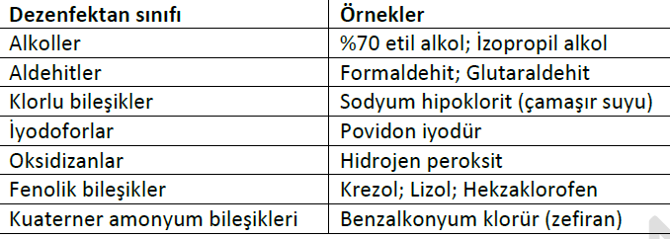
AKTİF BİLEŞENLERİNE GÖRE DEZENFEKTANLARIN SINIFLANDIRILMASI

Slide 46
İYOT BİLEŞİKLERİ
İyot, proteinleri presipite edip, enzimleri oksidize ederek etki gösterir
Ameliyat öncesi deri temizliğinde kullanılır

Slide 47
KLOR BİLEŞİKLERİ
Yaygın kullanımlı dezenfektanlardır
Sıvı solüsyonları hızlı bakterisidal etkilidir
Çok sayıdaki klor bileşiği içerisinde en çok kullanılanı hipokloridlerdir
Sodyum hipoklorid sıvı solüsyonu çamaşır suyu olarak bilinir
Klor bileşikleri yüksek konsantrasyonlarda bakteri sporları ve M.tuberculosis’i de içeren geniş mikrobisidal etki spektrumuna sahiptir
Bu nedenle yarı kritik cihazlarda yüksek düzey dezenfeksiyonda kullanılırlar

Slide 48
Sodyum hipoklorid sıvı solüsyonu çamaşır suyu
Hızlı etkili, boyayıcı olmayan, patlayıcı olmayan, pahalı olmayan bir dezenfektandır
Aşındırıcı etkisi vardır, organik madde varlığında inaktive olur, stabil değildir
Düşük konsantrasyonlarda (0.5 ppm serbest klor) içme sularının dezenfeksiyonunda kullanılır

Slide 49
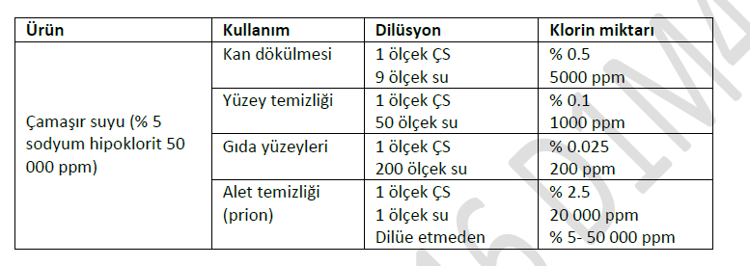

Slide 50
ALKOLLER
Etanol & isopropanol yaygın kullanımda olan alkollerdir
Vejetatif bakteriler, mikobakteriler, mantarlar ve lipid içeren viruslara karşı hızla bakterisidal etki gösterir
Aktivitesi su varlığında artar
Bu nedenle %70’lik alkol, %95’likten daha etkilidir
Yaygın kullanılan bir deri dezenfektanıdır; takiben bir iyodofor kullanılırsa etkinliği artar
Uçucudur
En büyük avantajı uygulandığı bölgede kalıntı bırakmamasıdır
%70’lik etanol deri antisepsisi dışında, çalışma bankoları, biyogüvenlik kabinleri, termometreler ve küçük cerrahi aletlerin dezenfeksiyonunda kullanılabilir

Slide 51
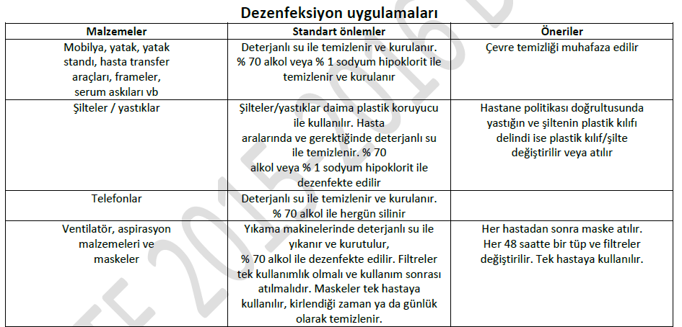

Slide 52
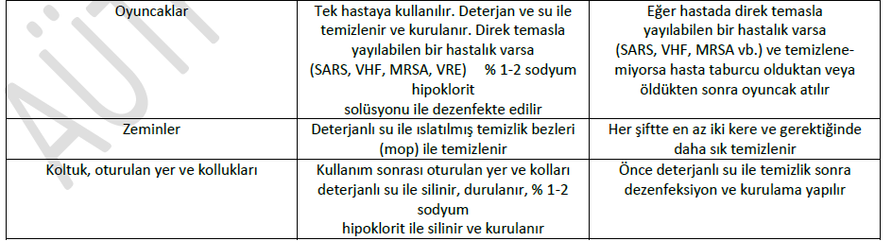

Slide 53
HIV VE HBV İLE KONTAMİNE MALZEMELERİN DEZENFEKSİYONUNDA STANDART OLARAK
1.000-10.000 ppm konsantrasyondaki sodyum hipoklorit solüsyonları
1.000 - 10.000 ppm (genellikle 1/10 ila 1/100 oranında sulandırılmış) aktif klor sağlayan sodyum hipoklorit
(ev tipi çamaşır suyu) solüsyonları
%2 gluteraldehit solüsyonu
% 70 lik etanol kullanılmalı

Slide 54
Kan ve Vücut Sıvısı Dökülmeleri
Yoğun kirlenme ve yüksek risk durumunda 1/10 oranında (10.000 ppm) sodyum hipoklorit çözeltisi tercih edilir.
Standart Yüzey ve Cansız Malzeme Temizliği
Kan bulaşı olmayan veya rutin dezenfeksiyon gerektiren durumlarda 1/100 oranında (1.000 ppm) solüsyonlar kullanılır

Slide 55
DİKKAT EDİLECEK KURALLAR
Taze Hazırlama: Klorlu solüsyonlar gün ışığında ve bekledikçe özelliklerini yitirdiği için her kullanım öncesi taze olarak hazırlanmalıdır.
Organik Madde: Ortamda yoğun kan veya protein varsa klorun etkisi azalacağı için kaba kir kağıt havluyla alınıp ön temizlik yapıldıktan sonra dezenfeksiyon uygulanmalıdır.
Korozyon: Sodyum hipoklorit metallerde aşınmaya (korozyon) yol açabilir; bu nedenle alet uyumluluğuna dikkat edilmelidir

Slide 56
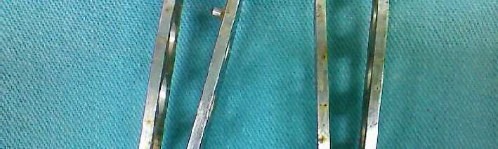
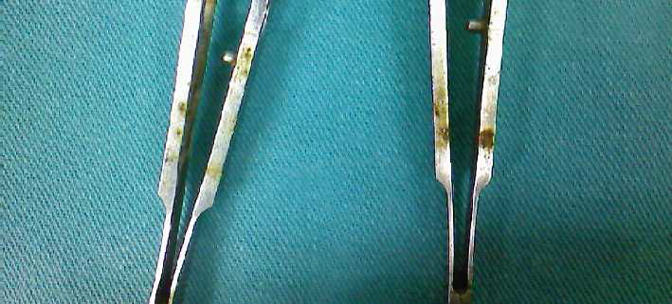
KOROZYON

